Slide 1
Csigolyák és gerincoszlop
Dr. Szabó Arnold
szabo.arnold@med.semmelweis-univ.hu
Semmelweis Egyetem
Anatómiai, Szövet- és Fejlődéstani Intézet
2018. 10. 16.

Slide 2
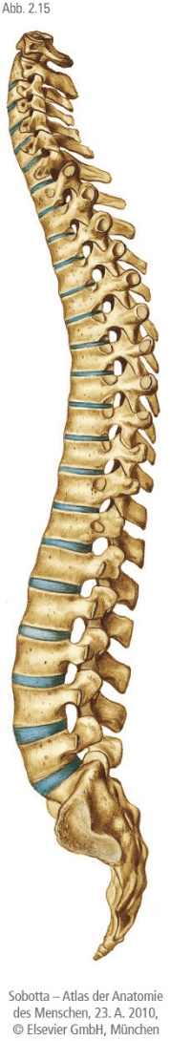
Gerinc
Csigolyák
7 Vertebrae cervicales
12 Vertebrae thoracicae
5 Vertebrae lumbales
5 Vertebrae sacrales (Os sacrum)
4-6 Vertebrae coccygae (Os coccygis)
Összeköttetések:
Diarthrosis
Art. zygapophysialis
Art. atlantooccipitalis
Art. atlantoaxialis
Art. lumbosacralis
Art. sacrococcygea
Synostosis
Syndesmosis
Synchondrosis

Slide 3
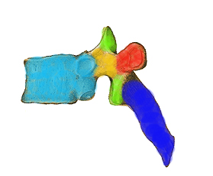
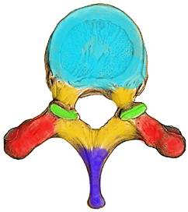
Csigolya - általános felépítés
Incisura vertebrae sup./inf.
Corpus vertebrae
Arcus vertebrae
(Pediculus)
Foramen
vertebrale
Processus articularis sup./inf.
Processus transversus
Arcus vertebrae
(Lamina)
Processus spinosus

Slide 4
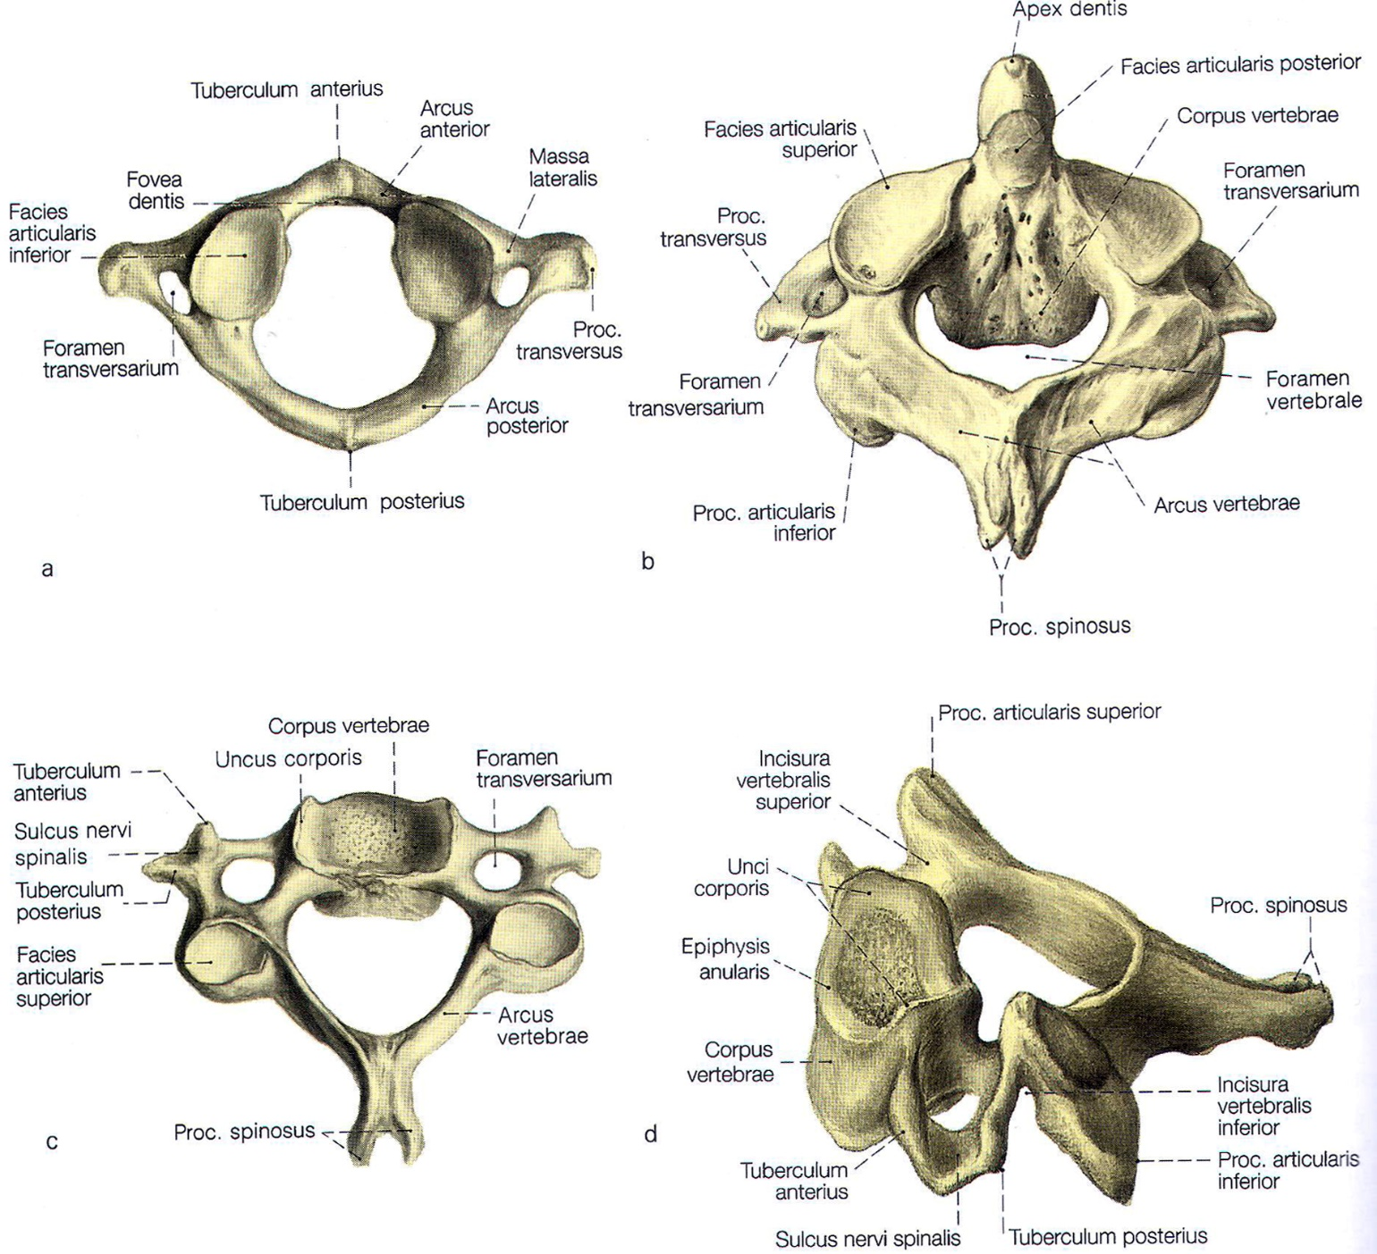
Vertebrae cervicales

Slide 5
Vertebra cervicalis I - Atlas

Slide 6
Vertebra cervicalis II - Axis

Slide 7
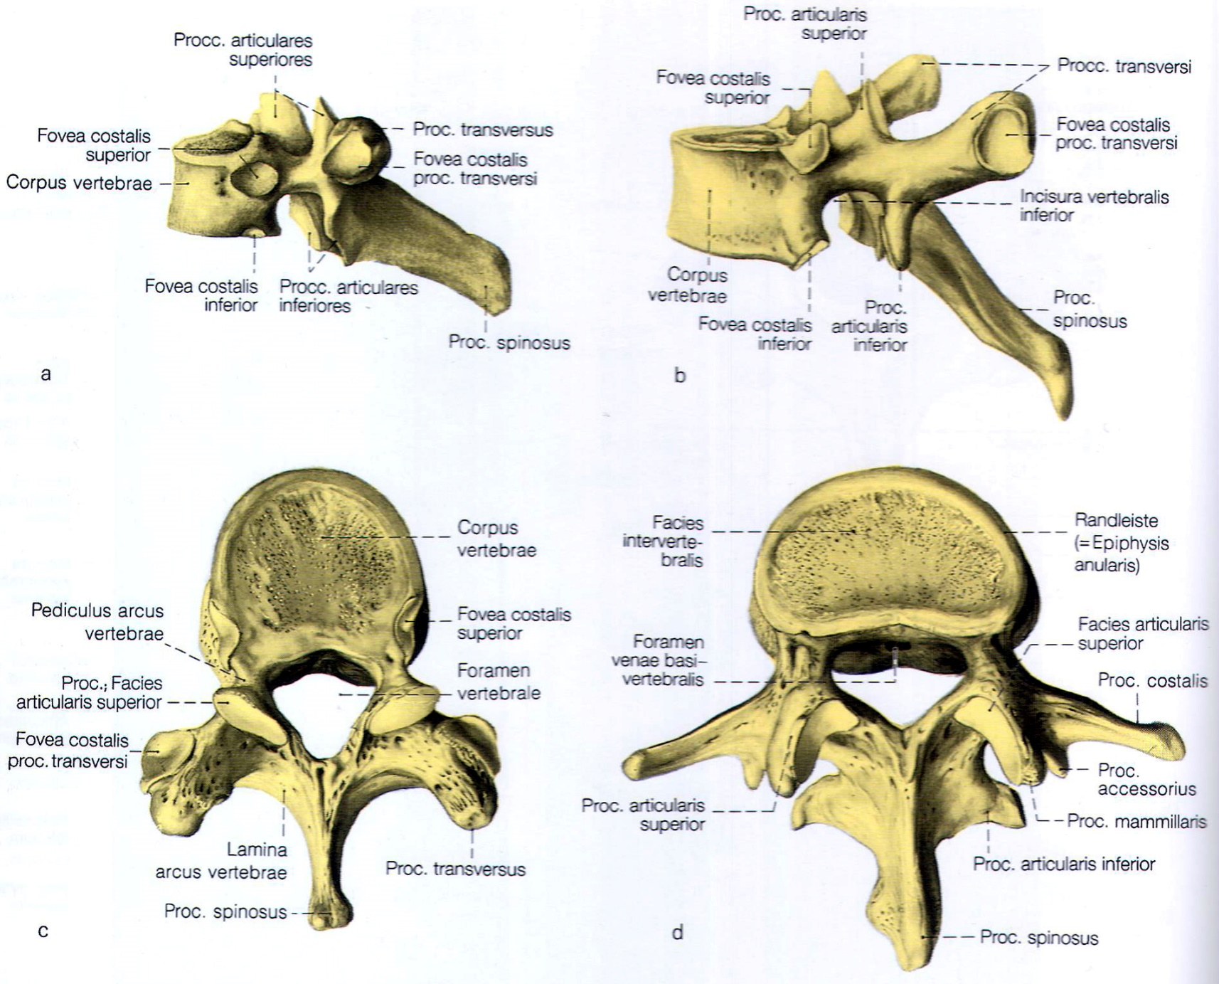
Vertebrae thoracicae

Slide 8
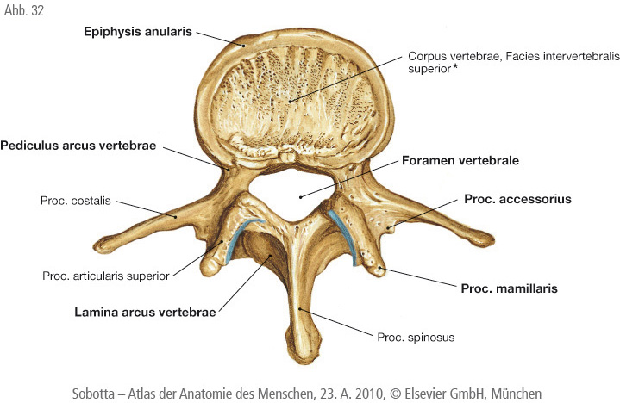
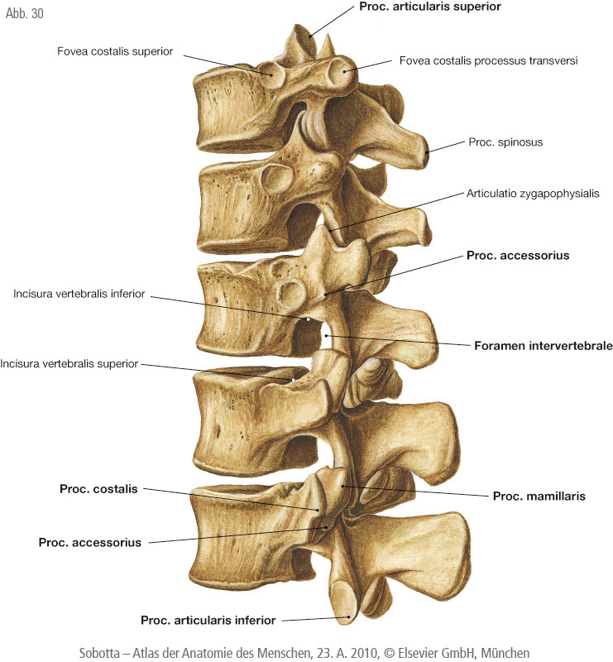
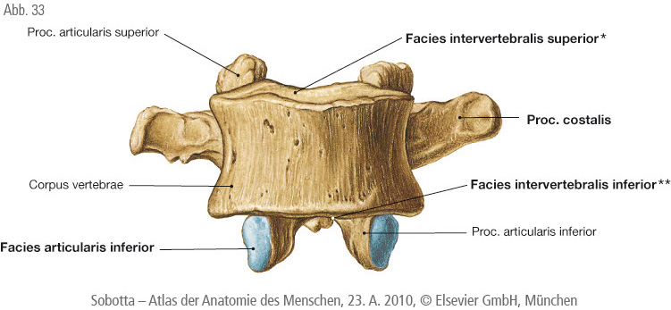
Vertebrae lumbales

Slide 9
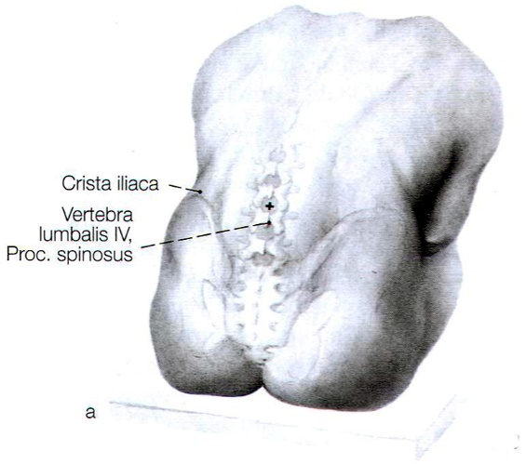
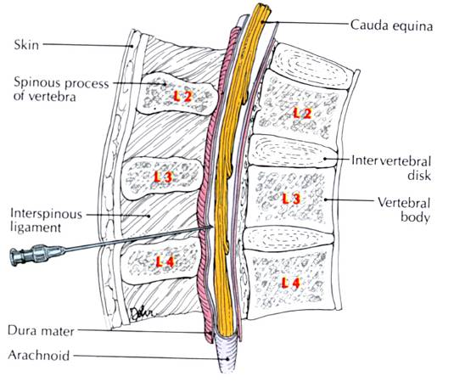
Lumbalpunkció
Haut
Lig. supraspinale
Lig interspinale
Lig. flavum
Cavum epidurale
Dura mater spinalis
Arachnoidea
Cavum subarachnoidale

Slide 10
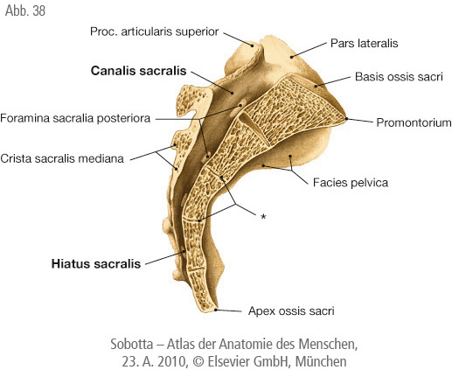
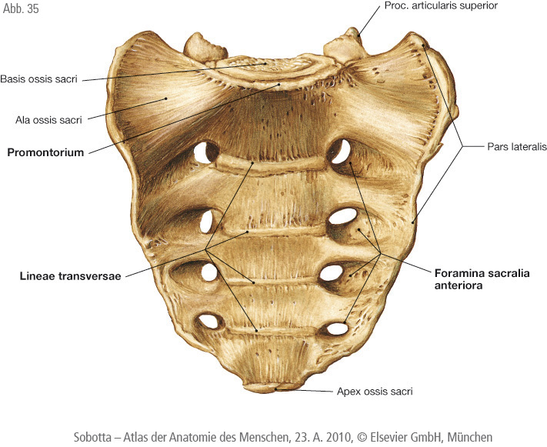
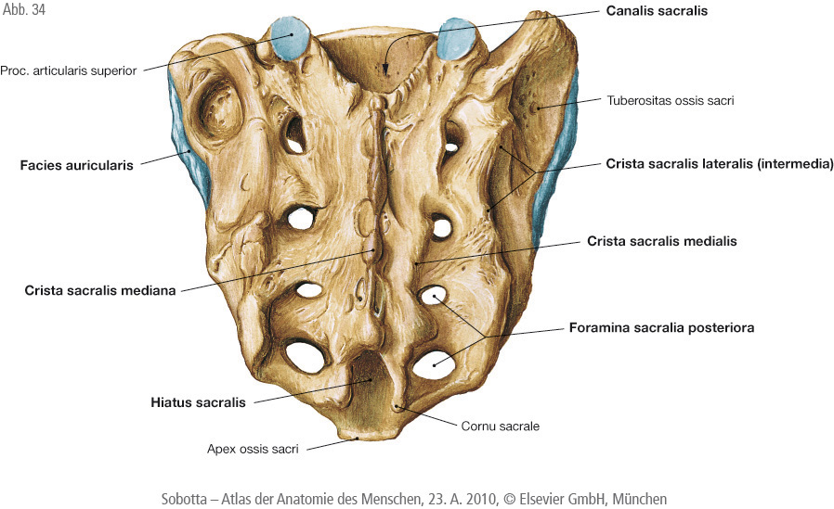
Os sacrum
Synostosis

Slide 11
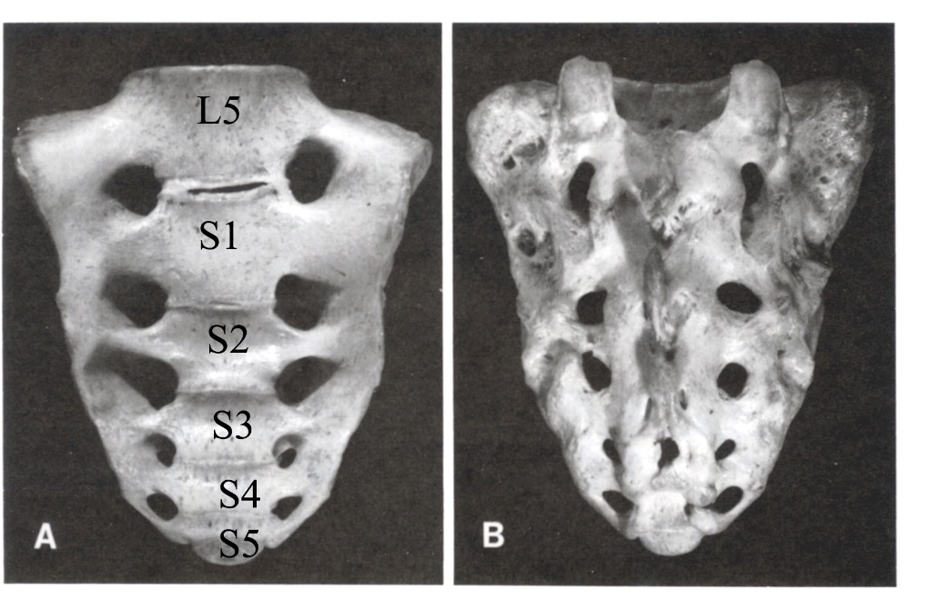
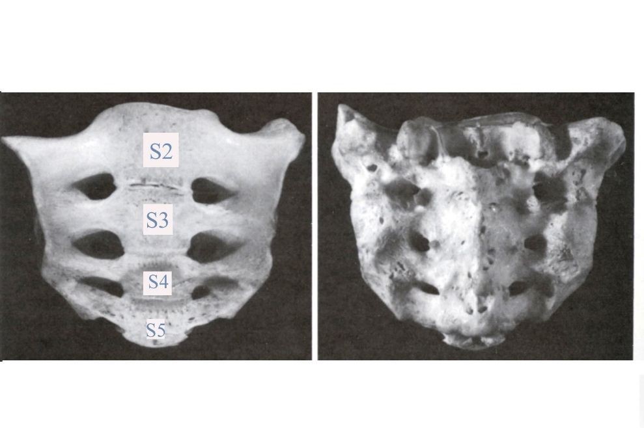
Sacrum variációk
L5 csigolya szakralizációja
S1 csigolya lumbalizációja

Slide 12
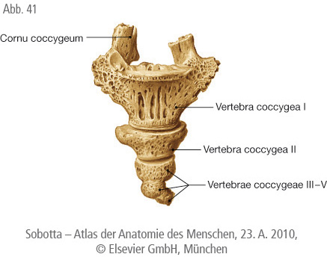
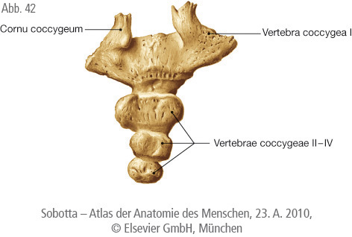
Os coccygis

Slide 13
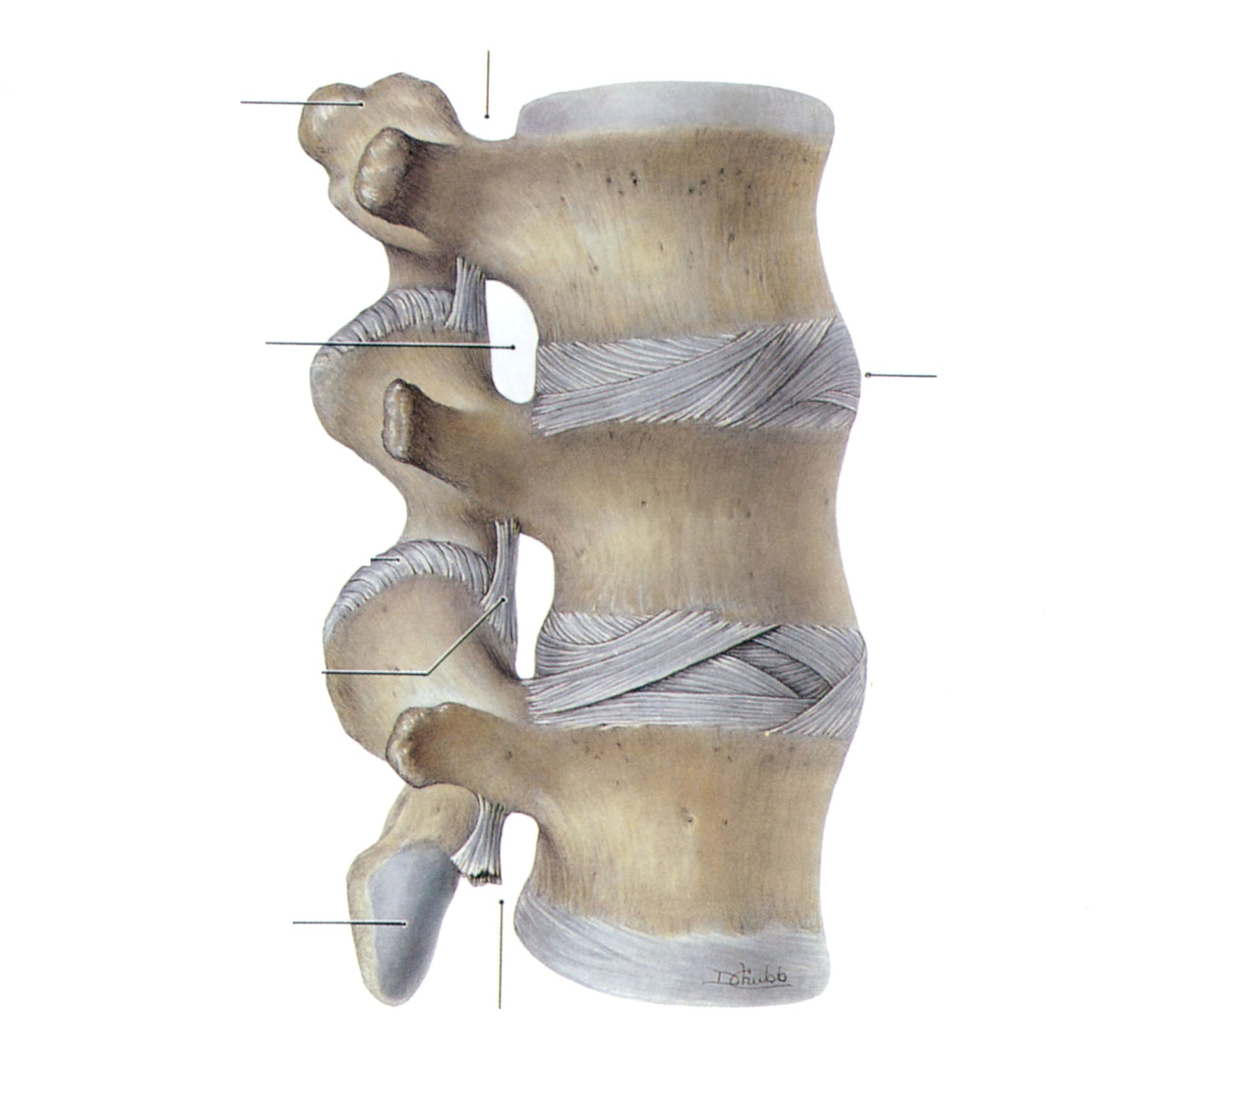
Art. zygapophysialis

Slide 14
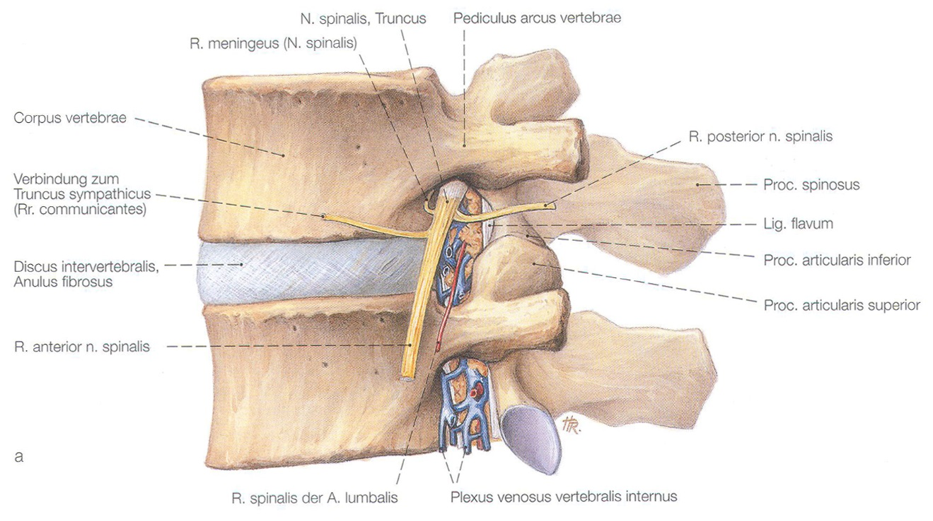
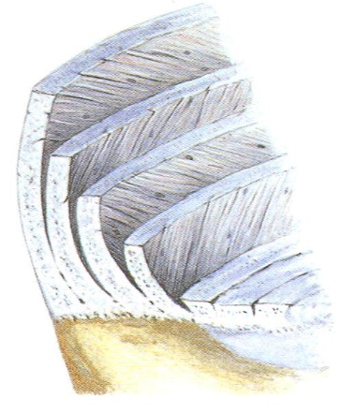
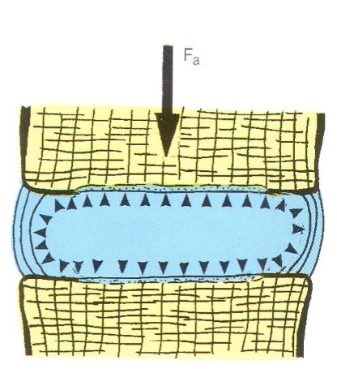
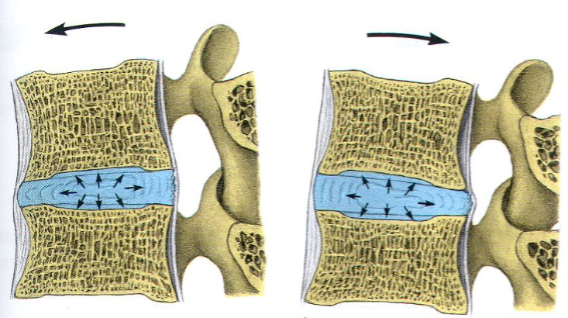
Discus intervertebralis
Synchondrosis
Anulus fibrosus
Nucleus pulposus

Slide 15
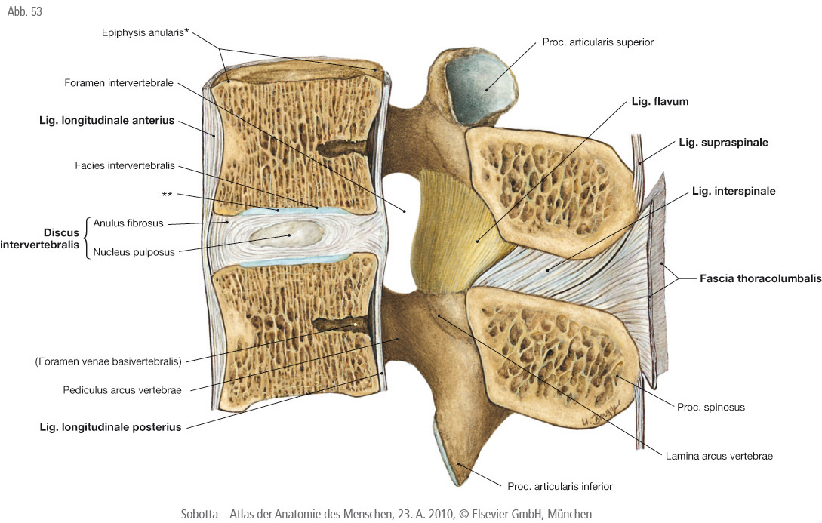
Syndesmosisok

Slide 16
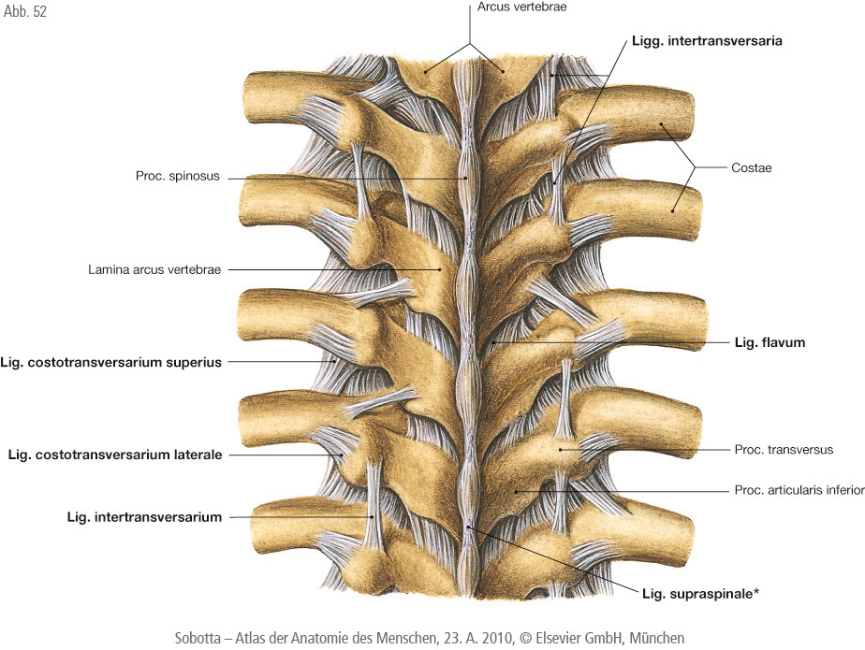
Syndesmosisok

Slide 17
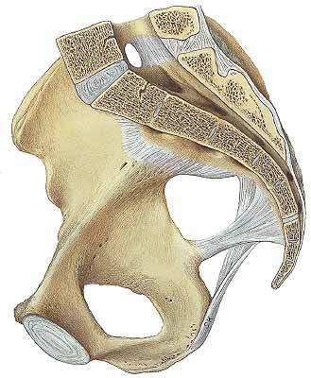
Art. lumbosacralis
Discus intervertebralis
Lig. longitunale anterius
Lig. longitunale posterius
Lig. flavum
Lig. supraspinale
Lig. interspinale
Lig. iliolumbale
Lig. sacrotuberale
Lig. sacrospinale

Slide 18
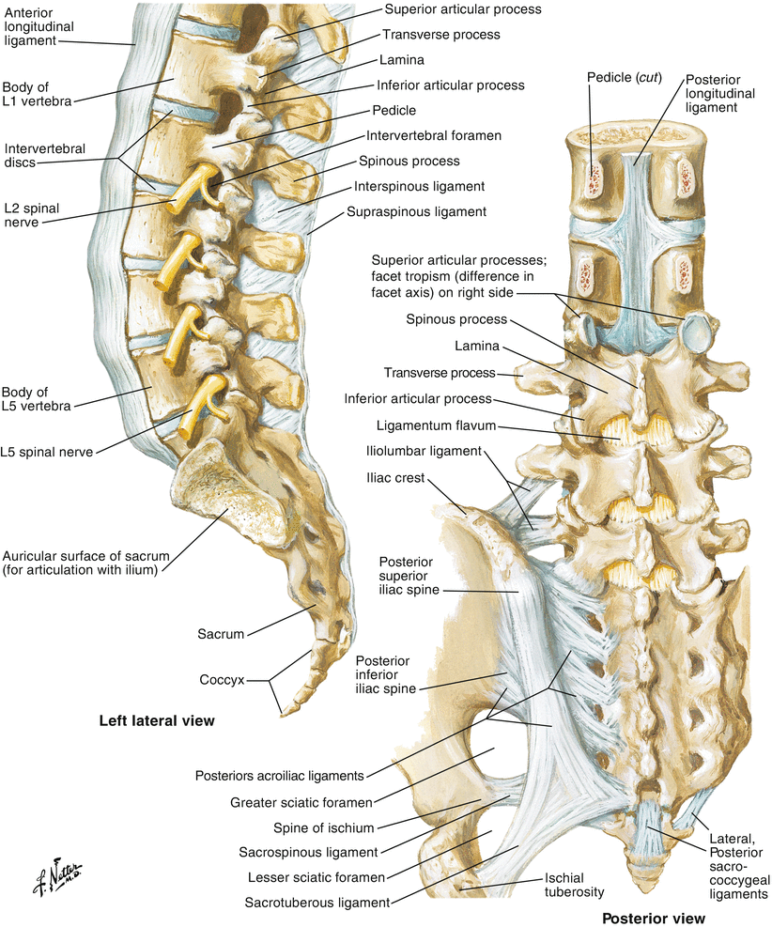
Art. sacrococcygea
Gynglymus
(Más adatok szerint inkább Synchondrosis)
Discus sacrococcygealis
Lig. sacrococcygeum anterius
(Lig. longitunale anterius része)
Lig. sacrococcygeum laterale
Lig. sacrococcygeum post. superficiale
(Lig. longitudinale posterius része)
Lig. sacrococcygeum post. profundum
(Lig. longitudinale posterius része)

Slide 19
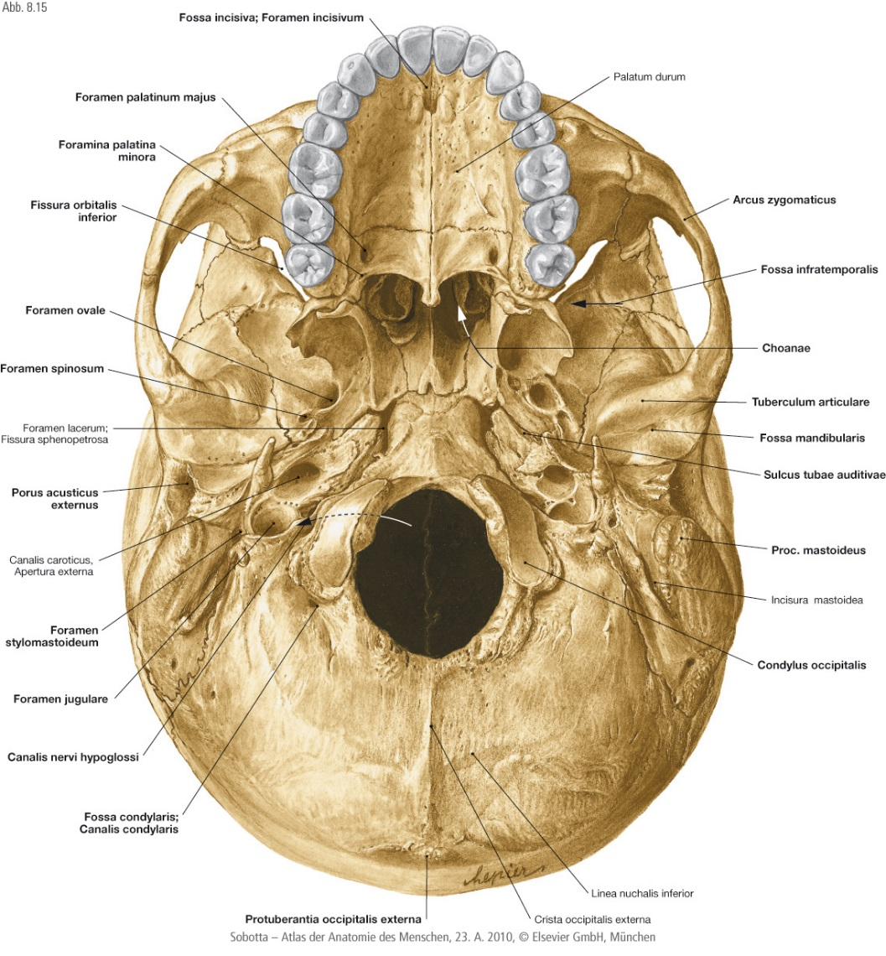
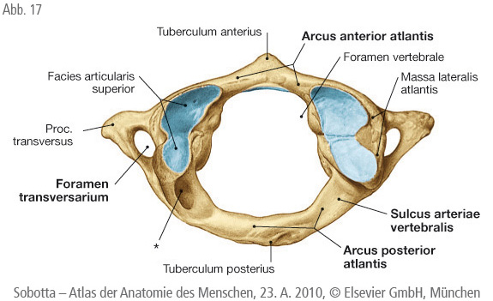
Articulatio atlantooccipitalis
Mechanizmus: Art. elipsoidea
Mozgás: Sagittalflexio összesen 20°- 35°
Lateralflexioo összesen 10°- 15

Slide 20
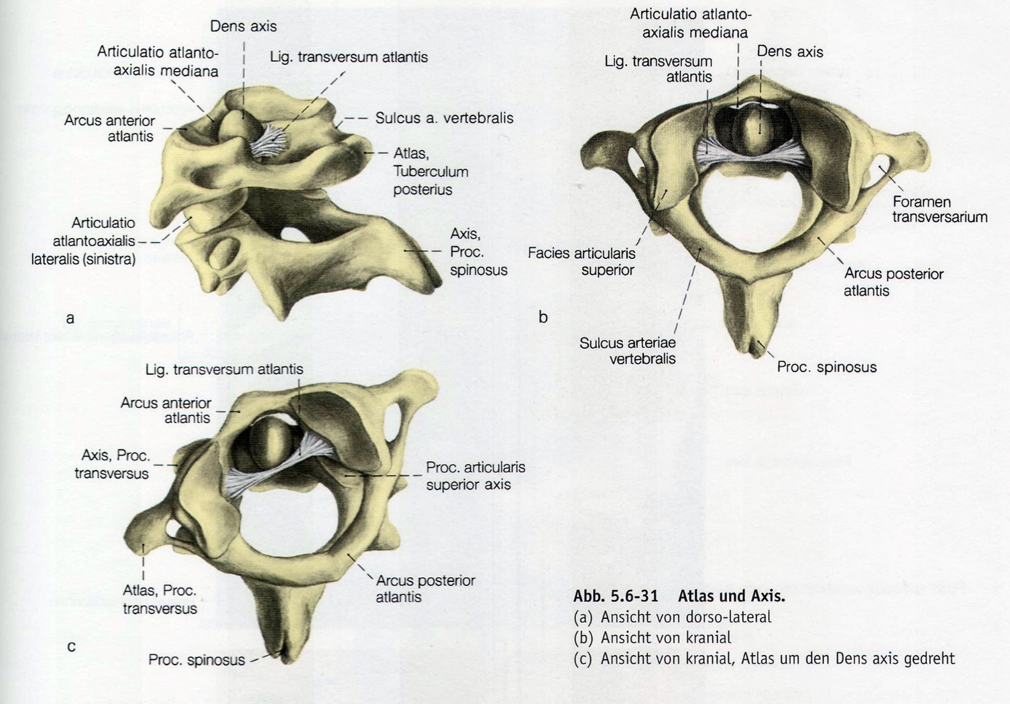
Articulatio atlantoaxialis
Articulationes atlantoaxialis mediana et laterales
Mechanizmus: Art. trochoidea
Mozgás: Rotatio 30°- 0 – 30°

Slide 21
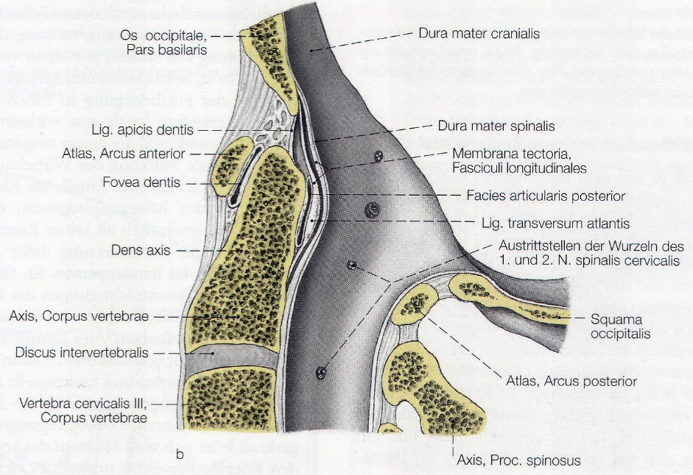
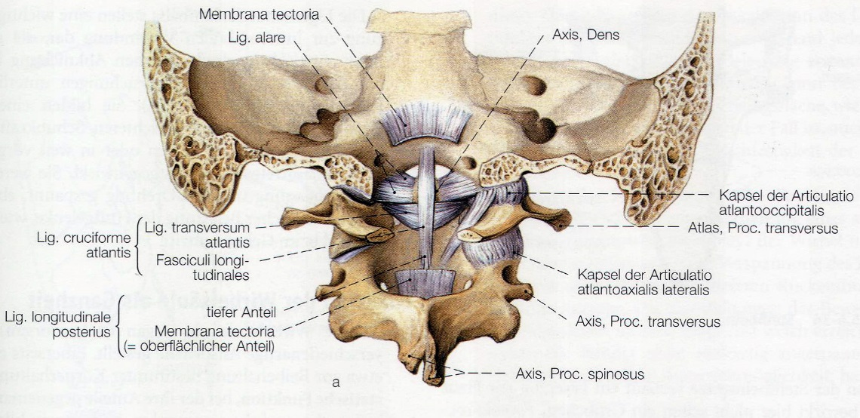
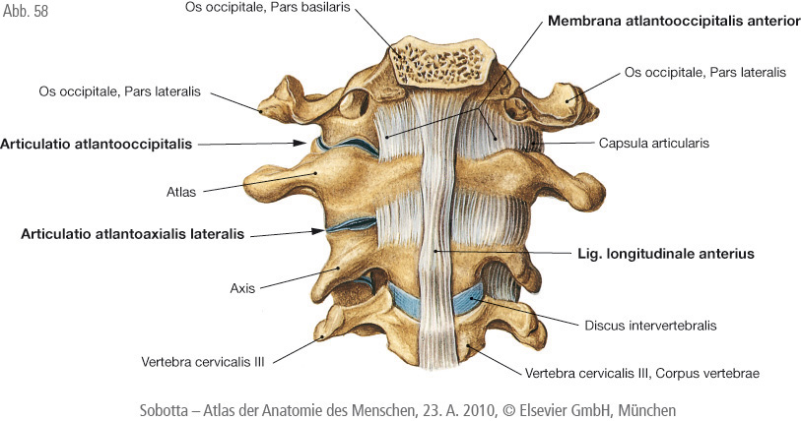
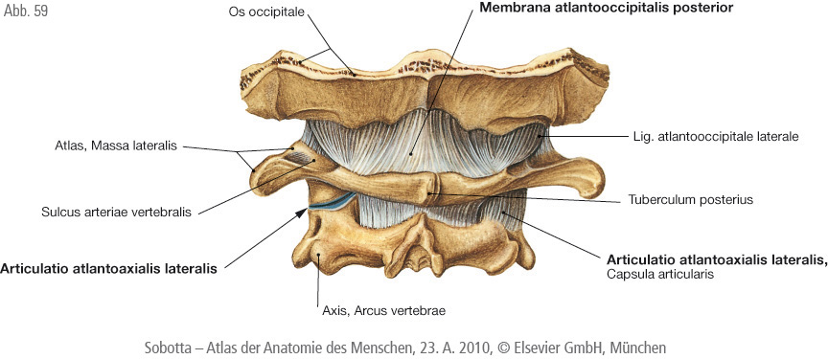
Alsó és felső fejízületek szalagkészüléke

Slide 22
Fejízületek röntgenfelvétele

Slide 23
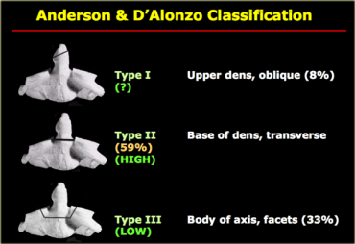
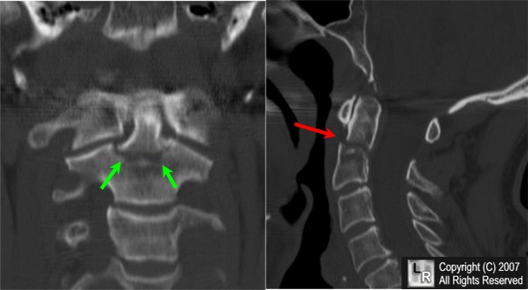
Dens axis törés
http://www.learningradiology.com/archives2007/COW%20248-Dens%20Fracture/densfxcorrect.html

Slide 24
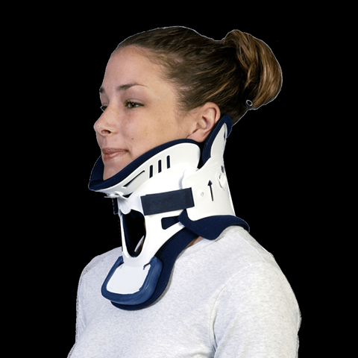
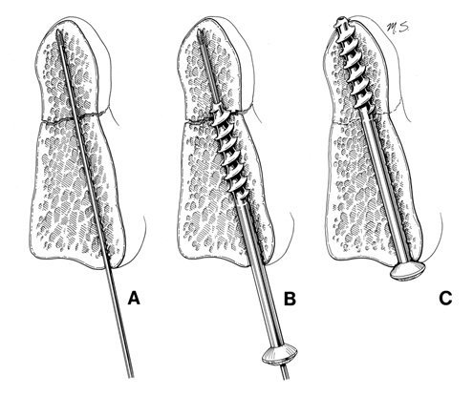
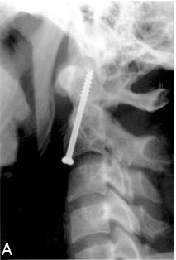
Nyaki orthesis
Halo body jacket

Slide 25
Gerinc és gerincvelő sérülés

Slide 26
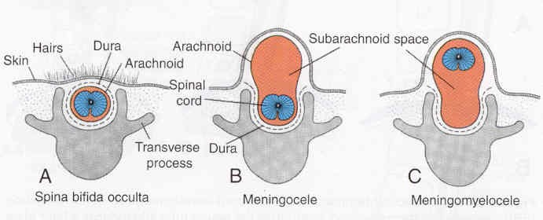
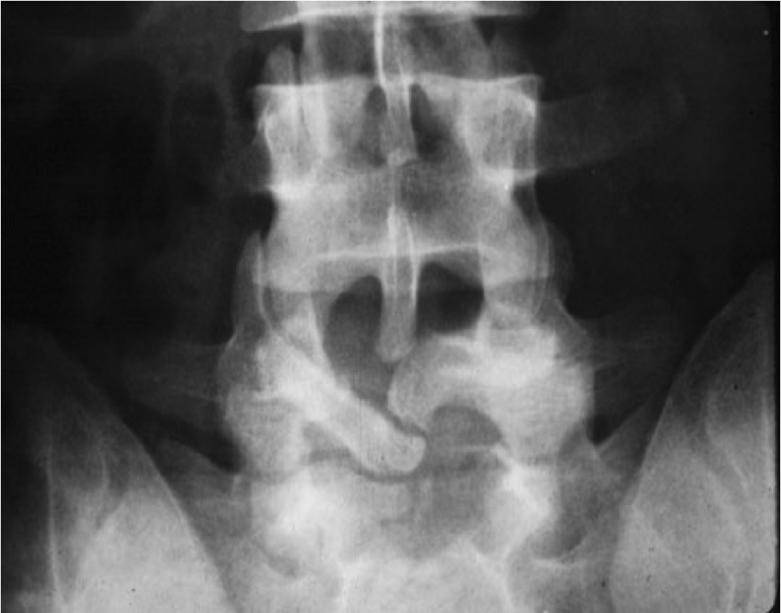
Spina bifida occulta

Slide 27
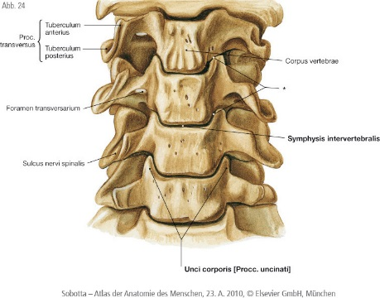
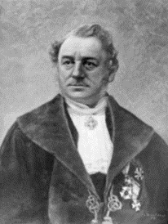
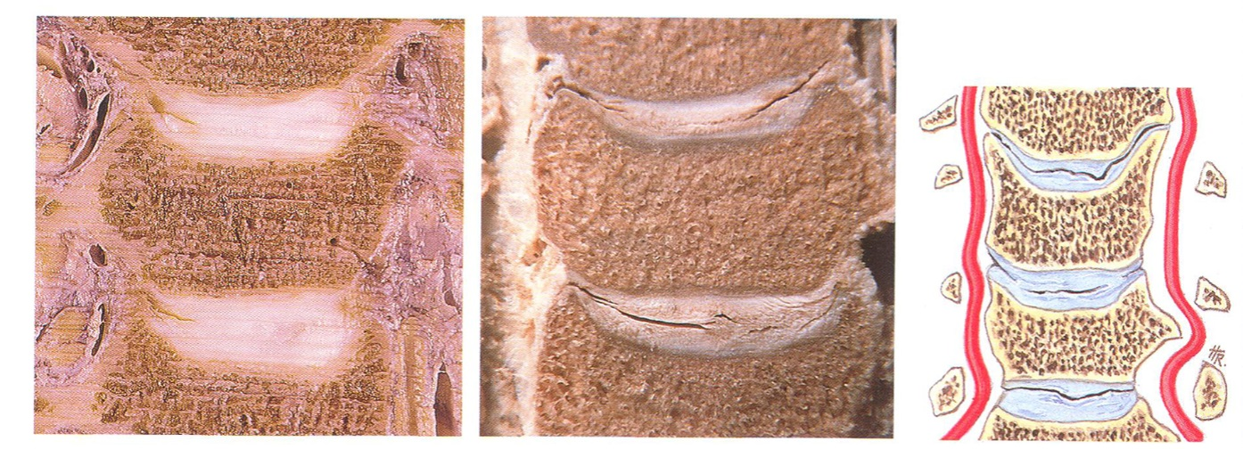
„Uncovertebralis ízület”
Hubert
von Luschka
(1820 – 1875)
Degeneratív résképződés a discus intervertebralisban a nyaki szakaszon. Nem igaz ízület!

Slide 28
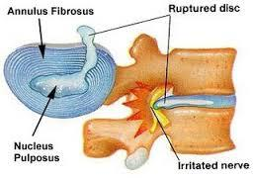
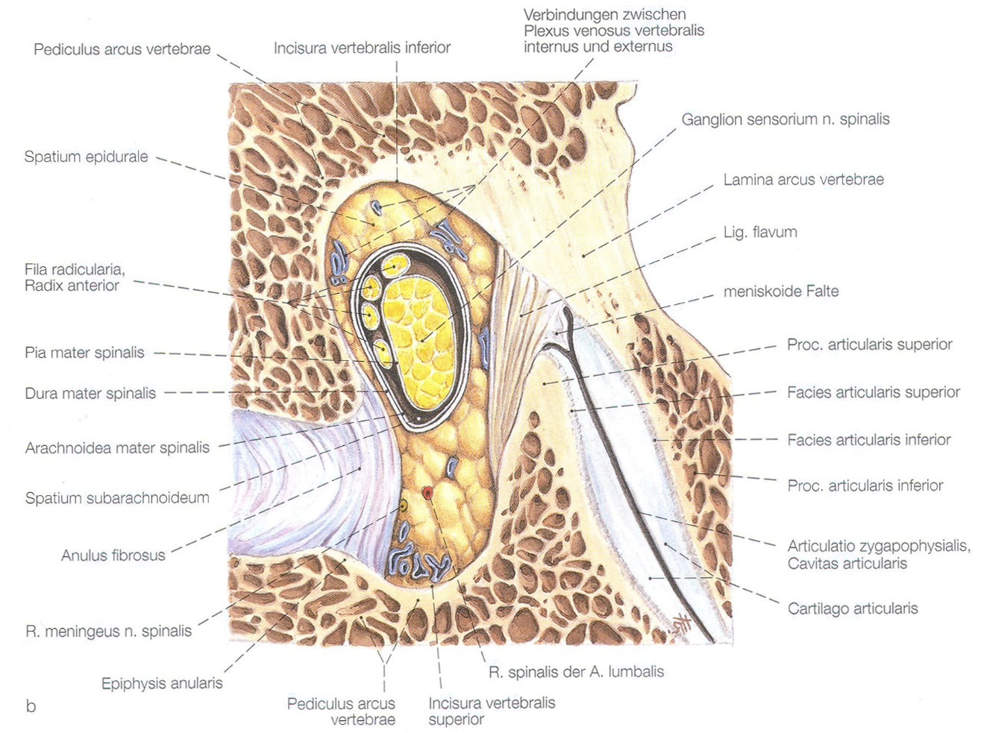
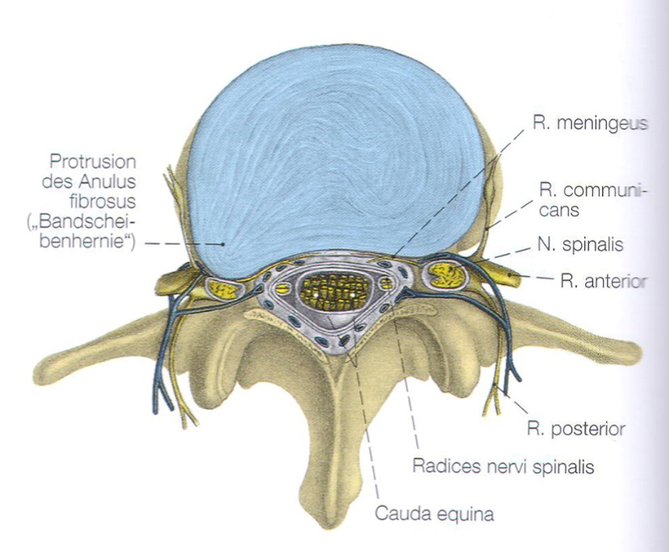
Discushernia

Slide 29
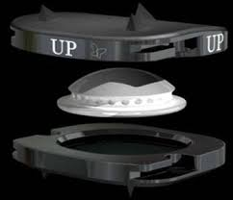
Discusprotézis

Slide 30
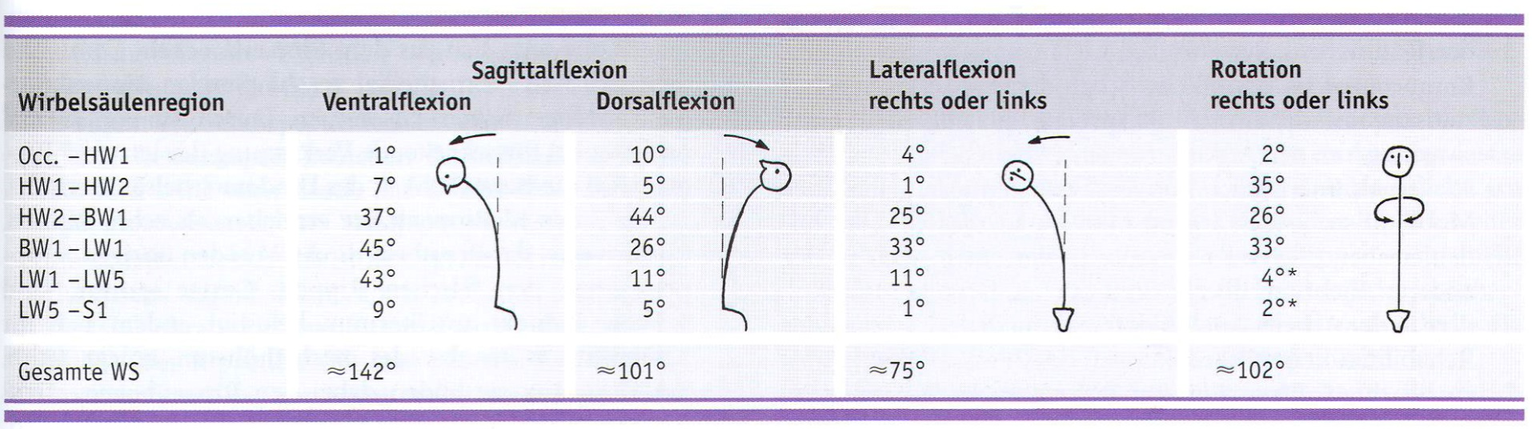
Mozgási egység - szegmentum

Slide 31
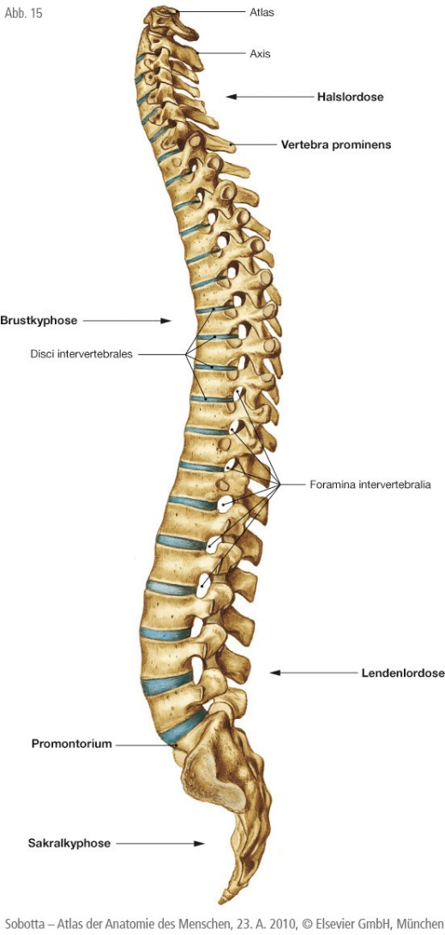
A gerincoszlop fiziológiás görbületei

Slide 32
A gerincgörbületek kialakulása
Elsődleges Másodlagos Fejemelés hatására: nyaki lordosis
görbületek görbületek Járás hatására: lumbális lordosis
Kyphosis: Th, S Lordosis: C, L,

Slide 33
Scoliosis

Slide 34
Felhasznált irodalom
Sobotta: Atlas des Menschen
George Bentley (ed.): European Surgical Orthopaedics and Traumatology
The EFORT Textbook

